Slide 1
Planlama ve Politika

Slide 2
Güvenlik Problemi
Bilgisayar Kötü Kullanımı
  Kullanım hataları
  Atıl kullanımlar
  Kötüye kullanımlar
  Bilgisayar suçları
Çalışanların Sorumlu
Olduğu Olaylar
%70-80
Dış Saldırılar
%20-30
Aksayan İşleyiş
Yanlış Sonuçlar
Maddi / Manevi Kayıplar

Slide 3
Çözüm Yaklaşımı
Alışkanlık
Yetenek
İstek
Bilgi Birikimi
Risk Analizi
Politikalar
Önlemler

Slide 4
İzlenecek Yol
Risk Analizi
Değer Varlıklar / Zayıflıklar
Tehditler / Olasılıklar
Öncelikli Riskler

Slide 5
Değer Varlıklar
Donanım
Yazılım
Veri - Bilgi
İnsan

Slide 6
Korunacak Nitelikler
Gizlilik
Doğruluk
Bütünlük
Özgünlük
Kullanılabilirlik

Slide 7
Tehditler
  Okuma
  Değiştirme
  Ekleme
  Tekrarlama
  Kullanılamaz Kılma
  Ortadan Kaldırma

Slide 8
Riskler
Risk = Tehdit * Oluşma Olasılığı * Zarar

Slide 9
Risk Yönetimi
En uygun güvenlik aşağıdakilere göre belirlenmelidir.
  Korunması gereken değerlerin ve alınabilecek risklerin belirlenmesi
  Risk alma potansiyeli
  Risk altındaki bilginin değeri
Kesin güvenlik ulaşılabilir değildir!
Güvenli olma
Maliyeti
Korunanların değeri
(Korumama maliyeti)
Notes:
Örnek:
Haftada bir çalışan bir raporlama sunucusu vardır. Bu sunucu diğer sistemlere göre farklı bir uygulama platformu üzerinde çalıştığından patch yüklenmesi insan gücü ve zaman olarak masraflıdır. Eğer üretilen raporlama sisteminin sistemin yeniden kurulması kabul edilebilir hizmet veremediği süreden daha az ise ve barındırdığı bilgi çok değerli değilse, hiç patch yüklenmeden çalışmaya devam edebilir.

Slide 10

Güvenlik Risk Analizi
Kurumsal değerlerin ve bunlara yöneltilen tehditlerin analizi
Tehditlerin sonuçunda oluşacak zaafiyetlerin değerlendirilmesi
Zaafiyetleri kapatmak için alınacak önlemlerin değerlendirilmesi
Saldırı durumunda uygulanacak reaksiyon planlarının değerlendirilmesi
Notes:
Sorulması gereken sorular:
Neyi, neden(hangi tehditlerden) korumak istiyoruz?
Koruyacağımız şeylerin bizim için değeri nedir?
Alınacak kademeli önlemler nelerdir?
Önlemler işe yaramazsa , nasıl hareket edilmeli?

Slide 11
Güvenlik tehditleri
İyi Güvenlik Politikaları saldırıları Durdurabilir.
Güvenlik
Politikaları
Değerler
Kötü niyet
Olmadan
oluşan
tehditler
Teknikler
Ve
Metodlar
Zaafiyetler
Kötü niyetli
tehditler
Hedefler
Teknikler
Ve
Metodlar
Teknikler
Ve
Metodlar
Doğal
Afetler
Yetersiz Güvenlik Politikaları saldırılara izin verebilir.
Güvenlik Politikaları zarar verilmesini engelleyemeyebilir.

Slide 12
Derinlemesine Güvenlik
Bir katmanın geçilmiş olması sistemin ele geçirildiği anlamına gelmez.
Güvenliğin her açıdan ele alınmasını sağlar.
Başarıya ulaşması için idari kararlarla desteklenmesi gereklidir.
Veri Güvenliği
Uygulama Güvenliği
Sunucu Güvenliği
Çevresel Güvenlik
Ağ Güvenliği
Fiziksel Güvenlik
Güvenlik Politikaları

Slide 13
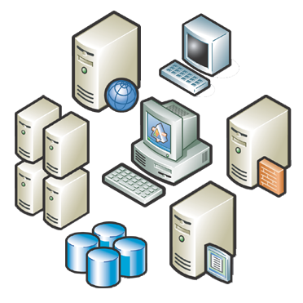
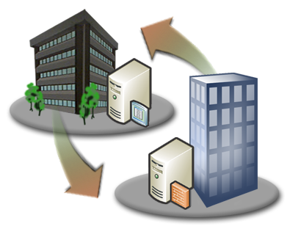

Güvenliğe etki eden faktörler
Teknoloji
İşlemler
İnsanlar
Notes:
Teknoloji:
Ürünlerin güvenlik altyapısı yetersiz olabilir.
Ürünlerde bug olabilir.
Ürünlerin dayanacağı güvenlik standartları olmayabilir.
İşlemler:
İşlemler güvenlik amaçlı tasarlanmamış olabilir.
Roller ve sorumluluklar açıkça belirlenmemiştir.
Değişimler izlenmiyor olabilir.
Olaylara cevap planları hazırlanmamış olabilir.
İnsanlar:
İnsanların bilgi seviyesi yetersiz olabilir.
İnsanların uygulayacak motivasyonu olmayabilir.
İnsanlar hata yapabilir.

Slide 14
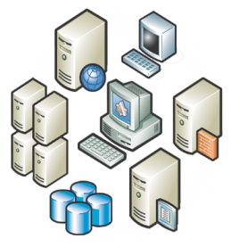
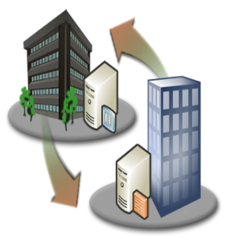
Güvenlik için yapılması gerekenler
Teknoloji
Zaafiyetleri bulmak ve gidermek
Gerekli yamaların yüklenmesi
İşlemler
Bütün sistemlerin gözlemlenmesi
Güvenlik politikaları oluşturmak
Genel güvenlik ilkelerini izlemek
İnsanlar
İnsanların bilgi seviyesini arttırmak
Güvenlik alışkanlıkları oluşturmak

Slide 15
Teknoloji: Zaafiyetleri bulmak ve gidermek
Önleme
(Prevention)
Tepki verme
(Reaction)
İzleme ve
Fark Etme
(Detection)
Notes:
Önleme (Prevention)
Olayları olmadan durdurmayı hedefler.
Genellikle teknolojik eksiklikleri giderir.
Daha önceden belirlenmiş saldırılara karşı etkilidir.
Fark Etme (Detection)
Önlemenin sağlayamadığı durumlarda işe yarar.
Hem daha önceden bilinen, hemde yeni ortaya çıkacak saldırılara karşı etkilidir.
İyi idare edilen teknolojik altyapı gerektirir.
delil toplanmasını sağlar.
Tepki verme (Reaction)
Olay durumunda normale dönmeyi içerir.
Olaya yol açan sebebi bulunasını sağlar.
Gerekiyorsa suçlunun yakalanması sağlar.
Hatalardan ders alınmasını sağlar.

Slide 16
Teknoloji: Gerekli yamaların yüklenmesi
Microsoft ürün güncellemeleri
  Service Packler
  Rollup-patchler
  Hotfixler
Güvenlik hotfixleri uygulama yöntemleri
  Windows Update
  MBSA
  Software Update Services (SUS)
  Service Management Server (SMS)
Microsoft Destek Hattı
  (212) 33 66 999 virüs ve güvenik konularında ücretsiz destek

Slide 17

İşlemler: Bütün sistemlerin gözlenmesi
Sistemlerde nelerin gözleneceğinin belirlenmesi
Karar destek sistemlerinin oluşturulması
  Microsoft Operations Manager (MOM)
  Microsoft Audit Colletion System (MACS)
Sistemlerde nelerin loglarının tutulacağına ve ne kadar tutulacağına karar verilmesi
İzlenen sistemlerden gelen bilgilerin anlaşılabilir hale getirilmesi

Slide 18
İşlemler: Güvenlik politikaları oluşturmak
Veri Güvenliği
Uygulama Güvenliği
Derinlemesine Güvenlik
  Hazırlanan bütün güvenlik ilkeleri en az iki aşamalı olacak şekilde hazırlanmalıdır.
Bilgi güvenliği birimi
  Üst yönetim tarafından desteklenmelidir.
  Bu birim güvenlik stratejisini belirlemeli ve politikalarını oluşturmalıdır. Diğer birimler bu politikalara göre hareket etmelidir.
  Personeli bilgilendirmek ve yeni alışkanlıklar kazandıracak kurslar, bilgilendirme panoları , e-posta bültenleri hazırlamalıdır.
Sunucu Güvenliği
Çevresel Güvenlik
Ağ Güvenliği
Fiziksel Güvenlik
Güvenlik Politikaları

Slide 19
İşlemler ve İnsanlar: Güvenlik politikaları oluşturmak
Yerel ağ güvenlik politikaları
  Kullanılacak güvenlik doğrulama protokolleri
  Bağlanacak uçların özellikleri
Dış bağlantı güvenlik politikaları
  Internet erişim politikaları
  Internet’ten erişim politikaları
Laptop güvenlik politikaları
Kullanıcı hakları politikaları
  Kullanıcı bilgisayarlarında olması gereken yazılımlar
  Kullanıcı bilgisayarları yetkilendirmeleri
Fiziksel güvenlik politikaları
  Bilgisayar odaları standartları
  Yetkili personel görevleri

Slide 20
İşlemler: Genel güvenlik ilkelerini izlemek
Temel bilgi güvenliği yasaları
  Herkes güvenlik konusunda başına gelinceye kadar kendini güvende zanneder.
  Güvenlik sadece, güvenli yol aynı zamanda en kolay yol ise sağlanabilir.
  Güvenlik yamalarını yüklemezseniz, bilgisayar ağınız uzun süre sizin kontrolünüzde kalmaz.
  Baştan güvenliği sağlanmamış, bilgisayarlara hotfix yüklemek, o bilgisayarı güvenli yapmaz.
  Güvende olmak ancak sürekli uyanık ve tetikte olarak sağlanabilir.

Slide 21
İşlemler: Genel güvenlik ilkelerini izlemek
Parolanızı bulmaya çalışan biri mutlaka vardır.
En güvenli ağ, en iyi yönetilen ağdır.
Ağın güvenliğini sağlamak, ağın karmaşıklığına paralel olarak zorlaşır.
Güvenlik, riskleri azaltmak değil, riskleri yönetmekle gerçekleşir.
Teknoloji, bütün güvenlik sorunlarına çözüm olamaz.
Güvenlik bir hedef değil, yolculuktur.

Slide 22
İzlenecek Yol
Risk Analizi
Hedefler / Kapsam
Sorumluluklar / Cezalar
Önlemler
Politika
Geliştirilmesi

Slide 23
İzlenecek Yol
Risk Analizi
Yönetsel Prosedürler
Mekanizmalar
Uygulatma Sorumluluğu
Politika
Geliştirilmesi
Önlemlerin
Uygulanması

Slide 24
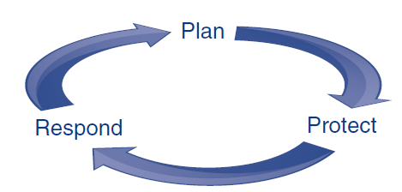
Yönetim Süreçleri
  Kapsamlı Güvenlik
    Tek yönlü düşünülmemelidir
  Zayıf Bağlantı Başarısızlıkları
  Bir çok kaynağı koruma ihtiyacı

Slide 25
Politika Temel Taşları
Tanım
Hedefler
Yapı
İçerik
Yaşam Döngüsü
Özellikler

Slide 26
Politika Tanımı
“Bir kurumun değerli bilgilerinin yönetimini, korunmasını, dağıtımını ve önemli işlevlerinin korunmasını düzenleyen kurallar ve uygulamalar bütünüdür.”
“Politikası olmayan kurum, nereye gideceğini bilmeyen insana benzer.” [Branstad, 1997]

Slide 27
Politika Hedefleri
Yönetimin perspektifini çalışanlara aktarmak
Yönetimin çalışanlara verdiği desteği göstermek
Etkinliklerin koordinasyonunu sağlamak
Etkinlikler arasında tutarlılık sağlamak
Disiplin suçları için temel oluşturmak
Davalara karşı önlem almak

Slide 28
Politika Özellikleri
Yönergeler ;
kanunların karşısında olmamalıdır,
kurum özellikleri dikkate alınarak geliştirilmelidir,
ilişkilendirilip bir bütün haline getirilmelidir,
zaman içinde değişiklik gerektirir,
uygulatılabilirse başarılı olur.

Slide 29
Politika Yapısı
Temel Politika
Gereksinim
Politikası
Gereksinim
Politikası
Mekanizmalar
Kurallar

Slide 30
Politika Yapısı
Bilgi Güvenliği
Politikası
Bilgisayar
Güvenliği Politikası
Fiziksel
Güvenlik Politikası
Ağ Güvenliği
Politikası
Bilgisayar
Kullanım
Politikası

Slide 31
Temel Politika İçeriği
Politika Hedefleri
Politika Gereksinimleri
Politika Kapsamı
Kullanıcı Sorumlulukları
Politika İhlali Durumunda Verilecek Cezalar

Slide 32
Politika Hedefleri
Kurumumuz bilgi sistemi değer varlıklarını bilgisayar saldırılarından korumak,
Bu tür saldırıların kurumumuza ve çalışanlarımıza verebileceği zararları asgariye indirmek ve
Anılan varlıkların anayasa, yasalar ve meslek ahlakı dahilinde kullanılmasını sağlamaktır.

Slide 33
Politika Gereksinimleri
Önlem, tespit, tepki ve güvence yaklaşımları güvenlik yönetim modeline uygun olmalıdır.
İlgili politikalar kurum çalışmalarını asgari düzeyde etkilemelidir.
Kurum yönetimi tarafından gerekli görülmeli ve gerekliliği çalışanlara anlatılmalıdır.

Slide 34
Politika Gereksinimleri
İlgili politikalara ait prosedürler / mekanizmalar ;
Diğerlerinden etkilenmemelidir.
Değişiklere uyum gösterebilmelidir.
Hata toleransına sahip olmalıdır.
Farklı kaynaklardan bilgi toplayabilmelidir.
Asgari insan etkileşimi ile çalışabilmelidir.

Slide 35
Politika Kapsamı
Kurumumuz bilgisayar sistemi kullanıcıları ile kurumumuz bilgisayar sistemini herhangi bir şekilde kullanmak isteyenleri kapsar ve anılan kişilerin bilgisayar sistemi ilgili doğrudan ve dolaylı tüm etkinliklerini içerir.

Slide 36
Politika Sorumlulukları
Kullanıcılar ;
Bilgi Güvenliği Politikası'na uymakla yükümlüdür.
Sergiledikleri etkinliklerden ve sonuçlarından sorumludur.
Sorumluluklarının gereğini en hızlı ve en doğru şekilde yerine getirmelidir.
Politika ile ilgili varsayımlarda bulunmamalıdır.

Slide 37
Politika Sorumlulukları
Son Kullanıcı Sorumlulukları
  Genel sorumluluklar
  Gözlem ve müdahale sorumlulukları
  Bildirim sorumlulukları
Yönetici Sorumlulukları
  Uygulatma sorumlulukları
  Eğitim sorumlulukları

Slide 38
Politika Cezaları
Kayıpların karşılanması
Uyarı cezası
Yetki azaltma
İşten çıkarma
Dışarıdan bir saldırı söz konusu ise, konu toplanan kanıtlarla birlikte adli makamlara bildirilecektir.

Slide 39
Politika Yaşam Döngüsü
Politika Geliştirme
Politika Yerleştirme
Politika Uygulatma
Politika Güncelleme
Politika İzleme
Notes:
Apply software engineering approach

Slide 40
Politika Geliştirilmesi
Politika Geliştirme Ekibi
Politika Geliştirme Yöntemi
Politika Uygulama ve Uygulatma Yaklaşımı
Politika Güncelleme Süreci

Slide 41
Politika Geliştirme Ekibi
Üst düzey yönetici
Kurum avukatı
Tipik bir kullanıcı
Bilgisayar sistem yöneticisi
Politikayı kaleme alacak bir yazar

Slide 42
Politika Geliştirme Yöntemi
Taslak Politika Oluşturulur
Sistem Yöneticisi,Kullanıcı,Yazar
Başka kuruma ait
politikalar
aynen alınır
Önerilecek Politika Kararlaştırılır
Proje Geliştirme Ekibi
Başka kuruma ait
politikalar
değiştirilerek alınır
Önerilecek Politika Kesinleştirilir
Bilgisayar Güvenliği Yöneticisi
Politikalar
sıfırdan başlayarak
geliştirilir
Politika Resmen Onaylanır
En Yetkili Yönetici

Slide 43
Politika Hazırlanması
BAŞLA
Genel Hedefler
Hayır
Gerçekçi
mi?
Spesifik Hedefler
Hayır
Evet
Kabul
edilebilir
mi?
Önlem Yaklaşımı
Evet
Dökümantasyon
BİTİR

Slide 44
Politika Uygulatma Yaklaşımı
Bilgisayar güvenliğini tehdit edici davranışlar;
  1- Oluşmamasını sağlamak
  2- Önlemek
  3- Oluşur ise bunları belirlemek
  4- Sorumluları yakalamak ve cezalandırmak

Slide 45
Önlem Yaklaşımı
SAKINMA
KORUNMA
TESPİT
KURTARMA
Notes:
Apply software engineering approach

Slide 46
Politika Güncelleme Süreci
Kurum İçi
Değişiklikler
Kurum Dışı
Değişiklikler
Güvenliği
Tehdit Eden
Davranışlar
Periyodik
Gözden
Geçirme
Politika İzleme

Slide 47
Politika Belgesi
İçerik
Amaç ve Kapsam
Kurum ve Bilgisayar Sistemi Tanıtımı
Risk Analizi
Önlem Tasarımı
Politika Uygulama, Uygulatma Planları
Politika Güncelleme Koşulları
Yazım Şekli

Slide 48
Politika Yazım Şekli
Kesin ve net ifadeler
Kurum koşullarını dikkate alan ifadeler
Detay içermeyen abstrakt ifadeler
Yorumlamaya ilişkin açıklamalar
Yorumlamaya ilişkin örnekler
Yazım Şekli

Slide 49
KURUMUN İHTİYAÇLARININ BELİRLENMESİ
Güvenlik Politikalarının oluşturulması sırasındaki ilk adım olarak bu politikanın kurumun hangi gereksinimlerine yönelik oluşturulacağı belirlenmelidir.

Slide 50
KURUMUN İHTİYAÇLARININ BELİRLENMESİ
Korunacak nesnelerin belirlenmesi
Kime karşı korumanın yapılacağının belirlenmesi
Bilgileri saklama yönteminin belirlenmesi
Bilgilerin arşivlenmesi ve yedeklenmesi
Kurum içerisinde sorumlulukların belirlenmesi
Yaptırım gücünün belirlenmesi

Slide 51
Ağ Güvenlik Politikaları
1. Kabul edilebilir kullanım (acceptable use) politikası
2. Erişim politikası
3. Ağ güvenlik duvarı (firewall) politikası
4. İnternet politikası
5. Şifre yönetimi politikası
6. Fiziksel güvenlik politikası
7. Sosyal mühendislik politikası

Slide 52
RİSK ANALİZİ
Risk analiziyle kurumun ağına, ağ kaynaklarına ve verilere yapılabilecek saldırılarla oluşabilecek riskler tanımlanır. Amaç değişik ağ bölümlerindeki tehdit tahminlerinin belirlenmesi ve buna uygun bir düzeyde güvenlik önlemlerinin uygulanmasıdır.
Oluşabilecek tehditin önemine ve büyüklüğüne göre üç düzey kullanılabilir; Düşük Risk, Orta Risk, Yüksek Risk. Riskler tanımlandıktan sonra sistemin kullanıcıları tanımlanmalıdır.

Slide 53
RİSK ANALİZİ
Kullanıcı Türleri
  Yöneticiler
  Öncelikliler (priviliged)
  İş Ortakları
  Kullanıcılar
  Diğer

Slide 54
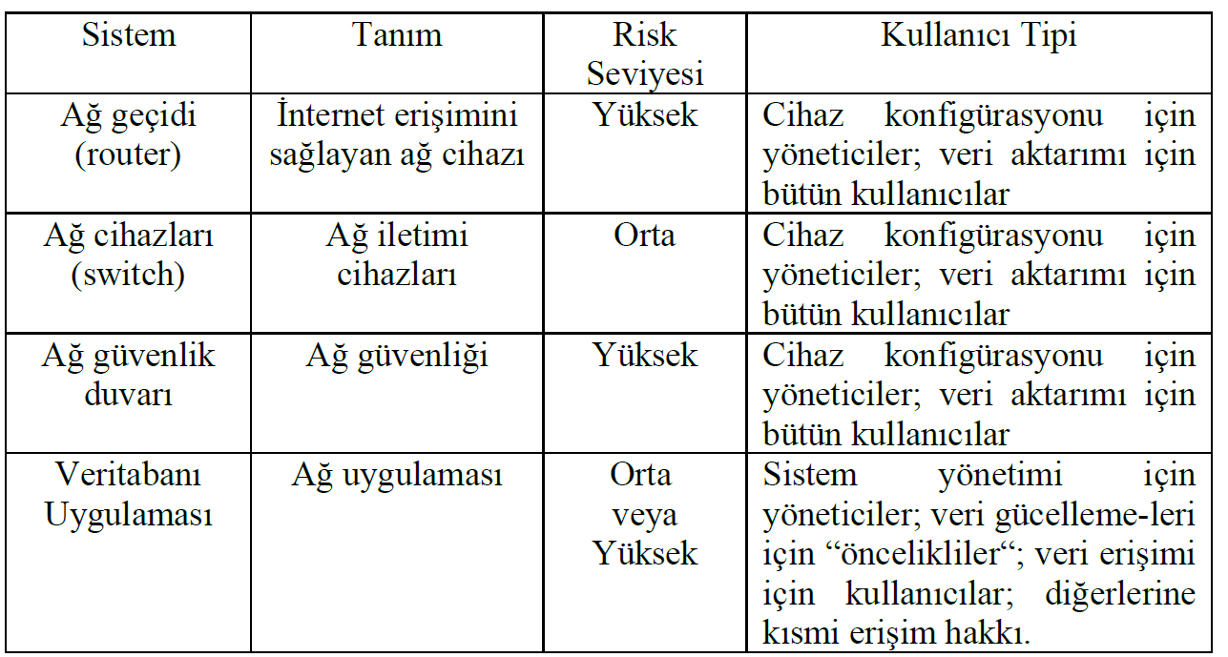
Ağ Sistem Elemanlarının Risk Seviyesi Sınıflandırılması

Slide 55
GÜVENLİK POLİTİKASININ UYGULANMASI
Politika hazırlanırken katılım sağlanmalıdır
Politika standartlara uyumlu olmalıdır
Yönetimin onayı alınmalı ve politika duyurulmalıdır
Acil durum politikası oluşturulmalıdır

